Slide 1

SiteMetrics
Разработка программного обеспечения для вашего сайта

Slide 2
Содержание
Деятельность нашей фирмы
Наш лозунг
Структура фирмы
Любимый директор
Наши доходы
Как к нам попасть

Slide 3
Деятельность
Специализация: Разработка программного обеспечения для анализа и оптимизации веб-ресурсов.
Наш основной продукт – MasterMetrics.
Ключевые направления деятельности:
Анализ ваших данных
Оптимизация производительности
Поддержка пользователей

Slide 4
Почему мы?
Преимущества:
Полностью на русском языке
Не требуется специальных знаний
Обучающие материалы

Slide 5
Сделай сложное просто!
Наш лозунг:
5

Slide 6
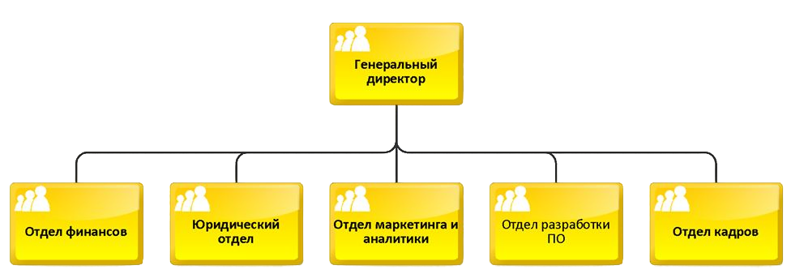
Структура фирмы
6

Slide 7

Наш директор
Николаев Никанор Александрович
nick_aleks@sitemetrics.com
7

Slide 8
Доходы
Прочее:
Персонализированные консультации
Партнерские программы
8

Slide 9




Где мы находимся?
Наш адрес: Россия, Санкт-Петербург, Дворцовая площадь, 2, 1 этаж, офис 3
Метро Адмиралтейская
Малая Морская улица
Невский проспект
Дворцовая площадь
Налево
Направо
Налево
Пересечь

Slide 10
Слайд с использованными источниками.
Встроенная библиотека PowerPoint
ARIS (https://aris.com/)

Slide 11
Сделай сложное просто!
Контактная информация:
Email: info@sitemetrics.com
Сайт: sitemetrics.com
Телефон: +7 (123) 456-78-90
Доверьте нам свой сайт!
Для вас выступала менеджер Нечаева Наталья
11

